Slide 1
اختبار بندر جشطالت
الهدف من الاختبار
- مكونات الاختبار
- طريقة التطبيق
طريقة التصحيح الكيفي
- طريقة كتابة التعليق
ملاحظات هامة:
يراعي وضع الورقة بالشكل الصحيح عند التطبيق والتصحيح
يسجل هل تم تدوير الورقة أم لا
ويسجل سرعة الطفل عند الاستجابة

Slide 2
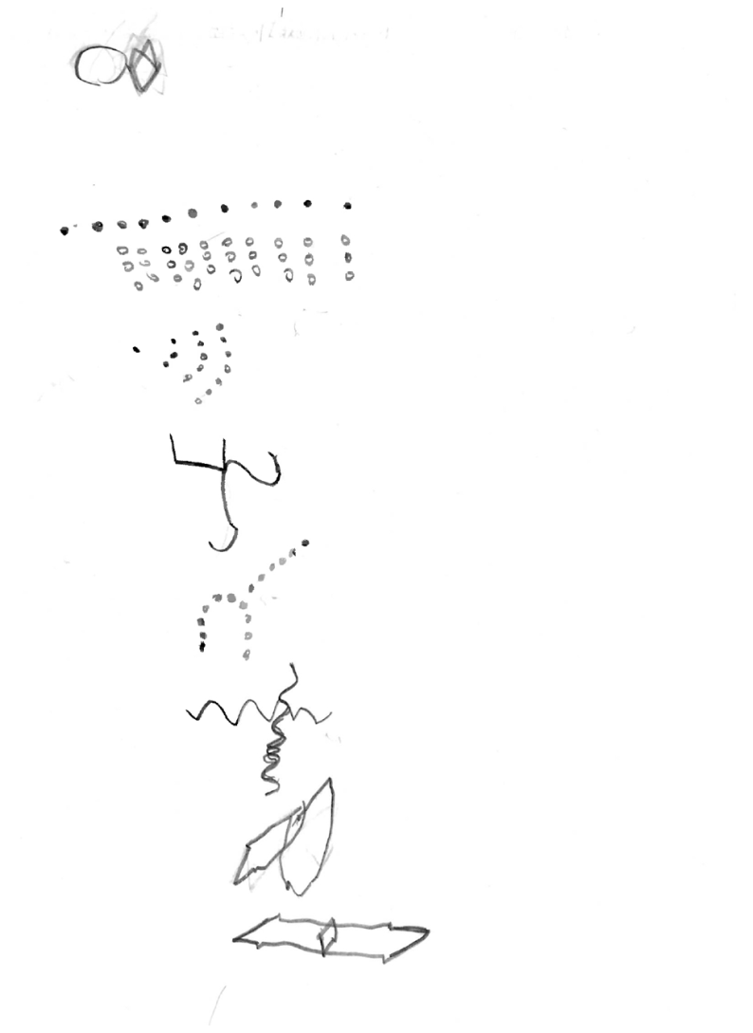
تسلسل ثابت

Slide 3
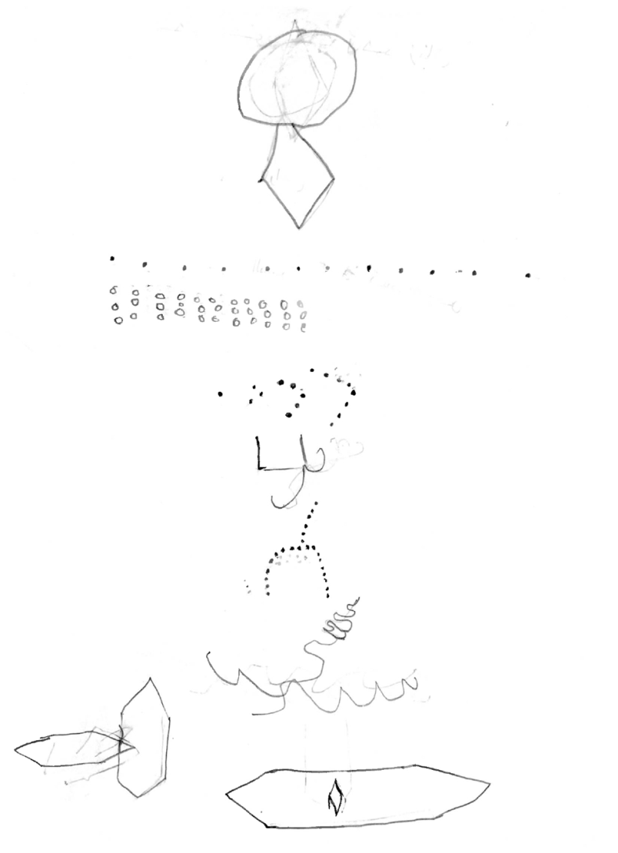
نماذج التسلسل منظم

Slide 4
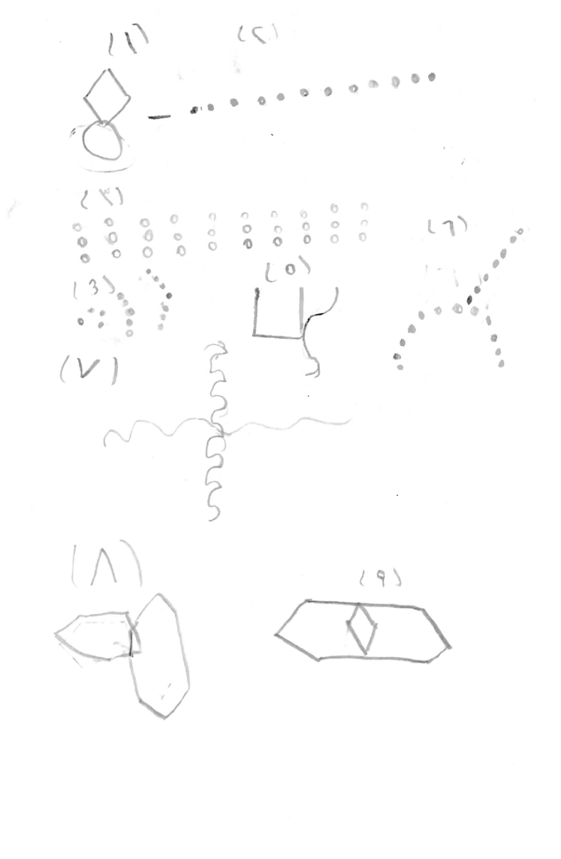
تسلسل غير منظم

Slide 5
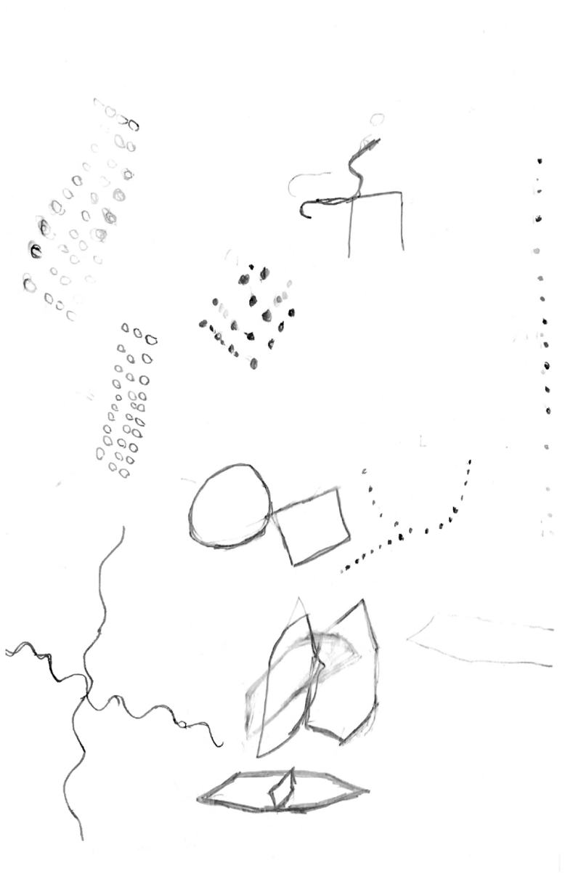
تسلسل مرتبك

Slide 6
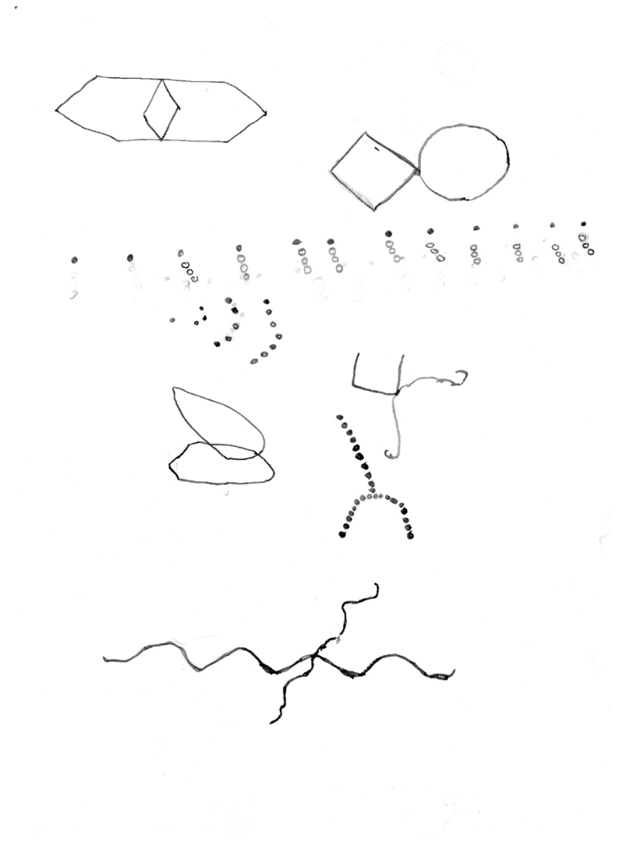
نموذج لتداخل الرسوم والمسافات الصغيرة

Slide 7
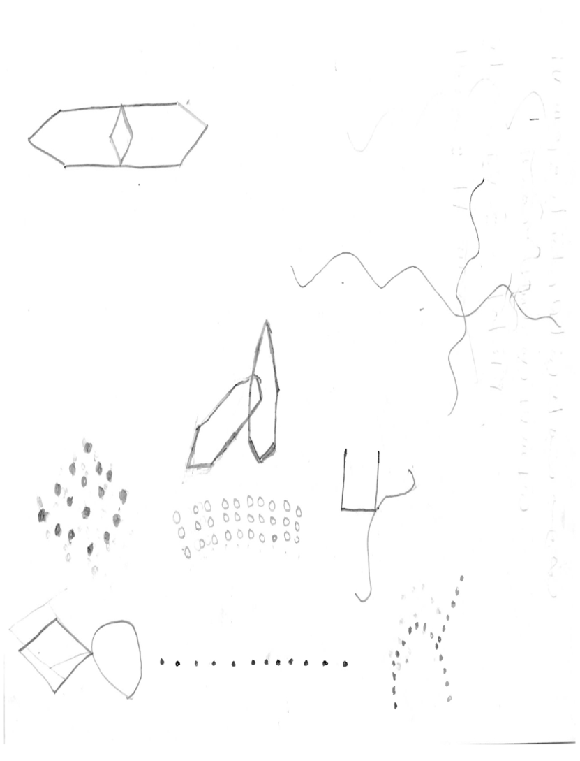
نموذج لرسم من أسفل لأعلى

Slide 8
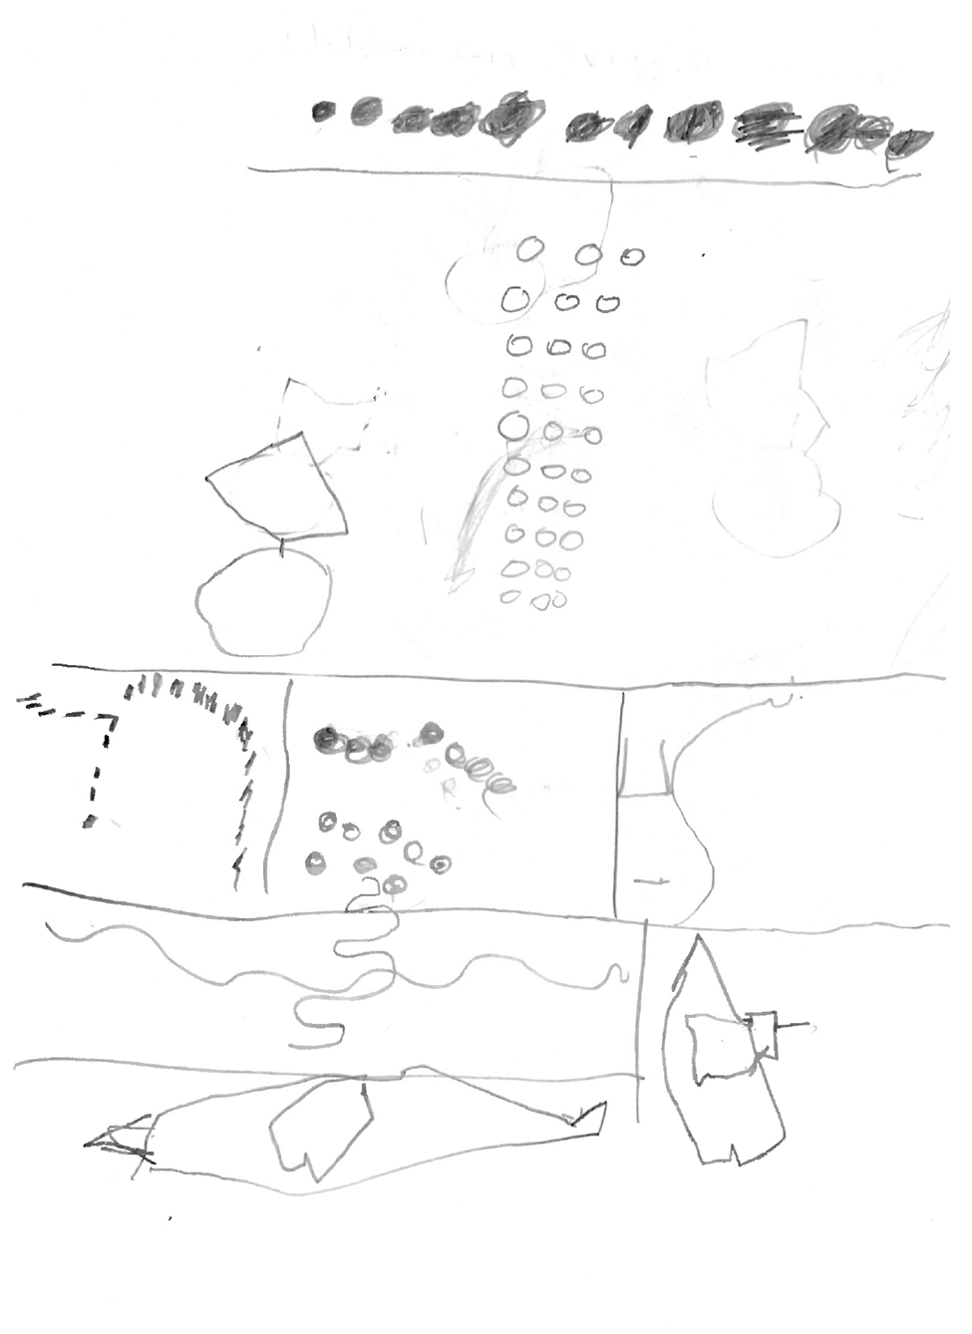
نماذج لصور الحالات اولا التخلف العقلي

Slide 9
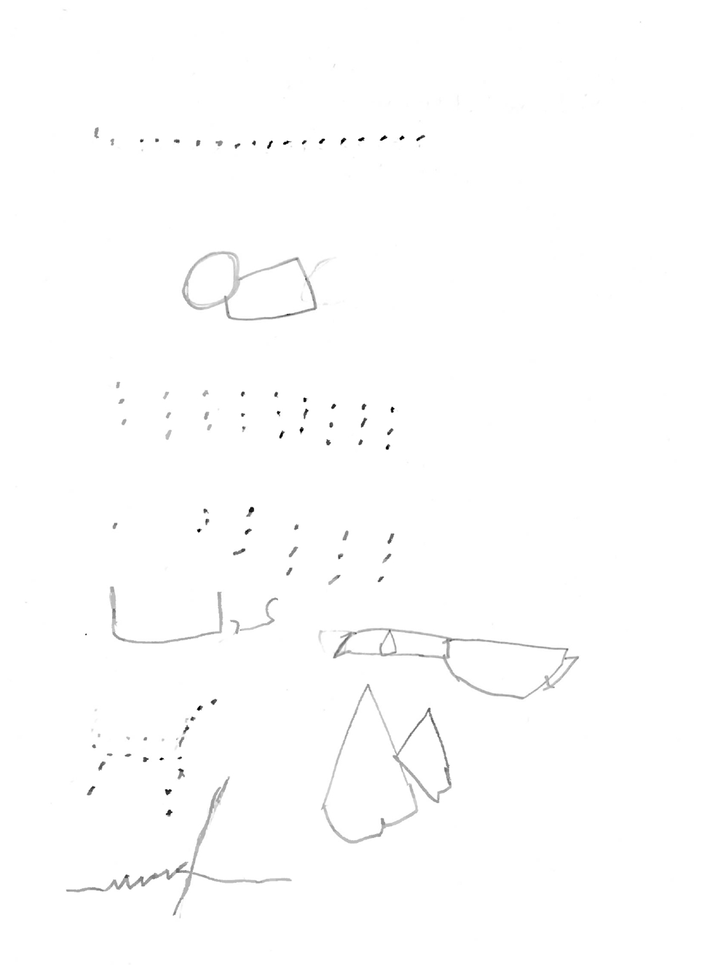

Slide 10
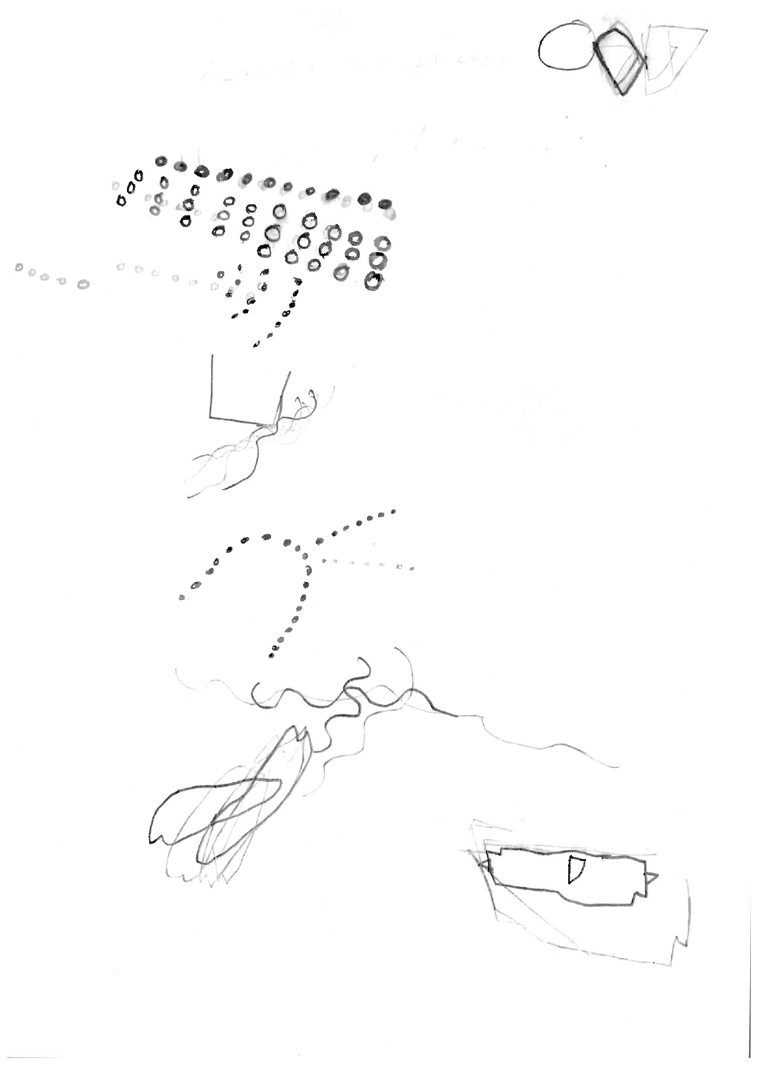
حالات عصاب

Slide 11
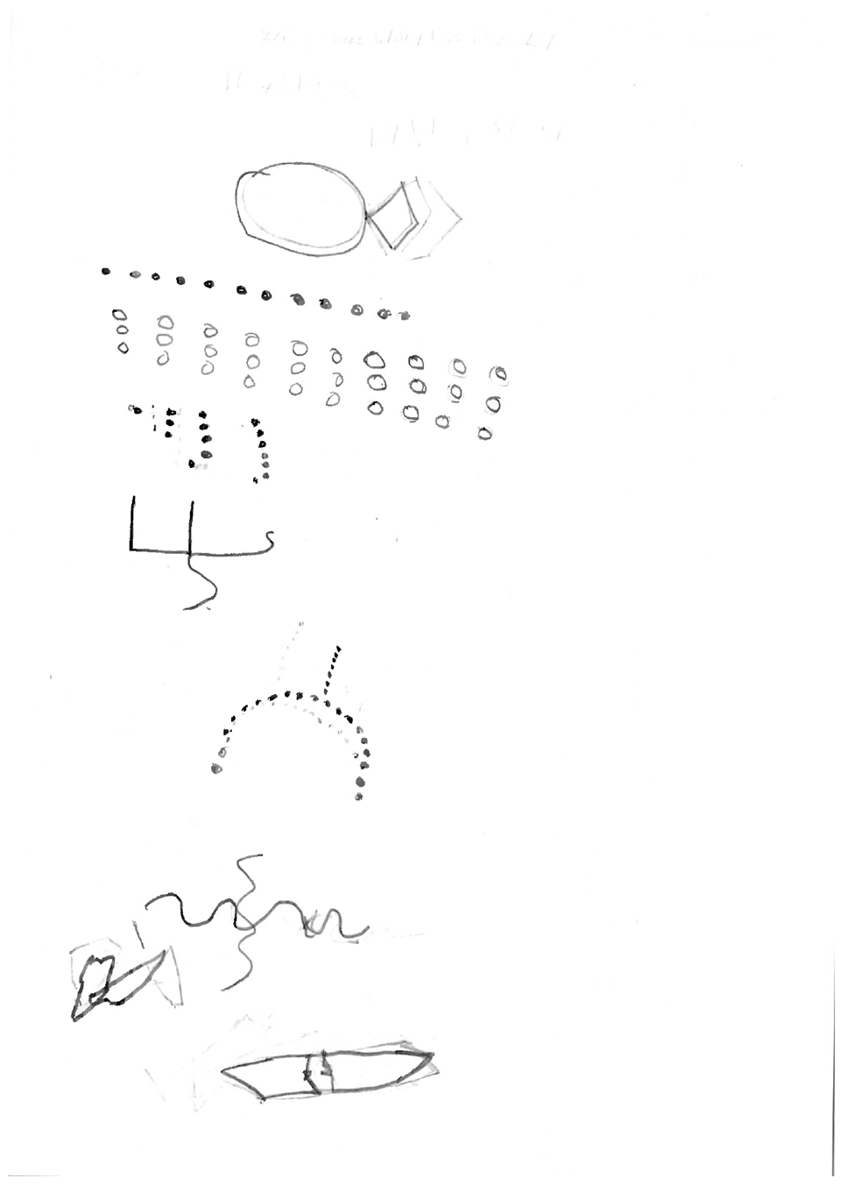
حالة أخرى عصاب

Slide 12
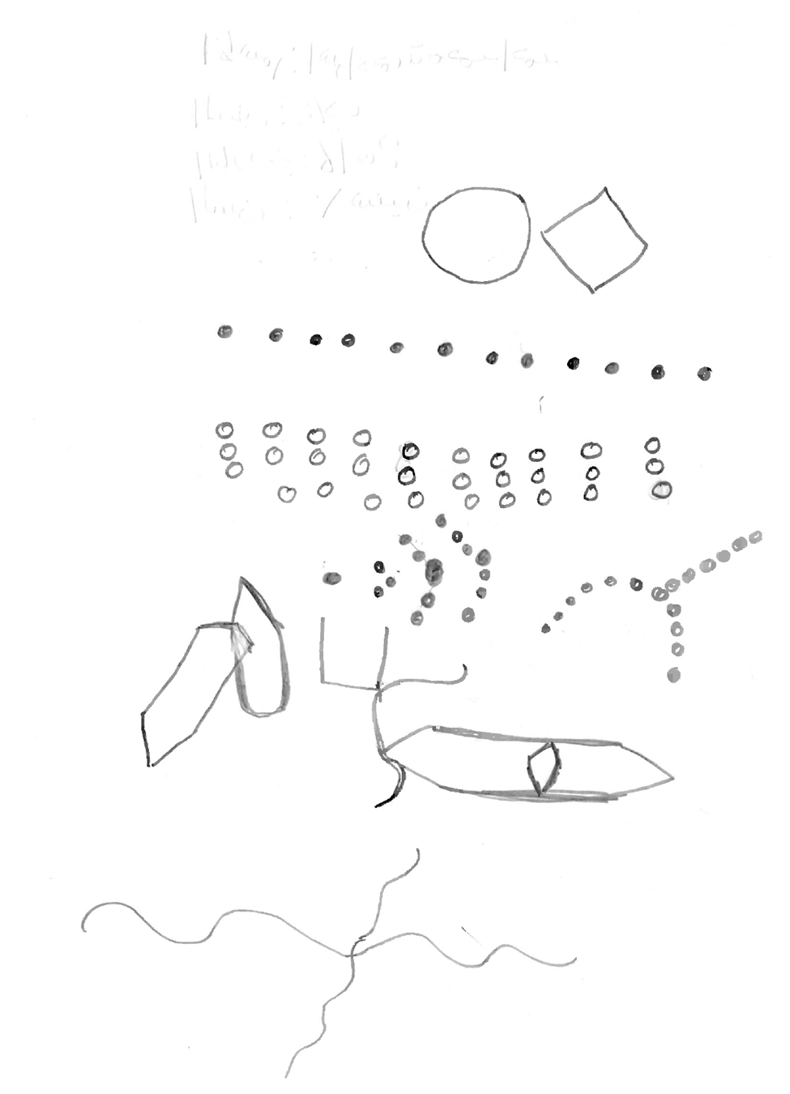
عصاب

Slide 13
رابط الاختبار
https://docs.google.com/forms/d/e/1FAIpQLScKgZW2bYjXbwit1TdVCI9cDqzZDmqxrHgig1U21hdkrYGlGw/viewform?usp=publish-editor

Slide 14
الايميل
Mai.hsn@azhar.edu.eg

